Slide 1
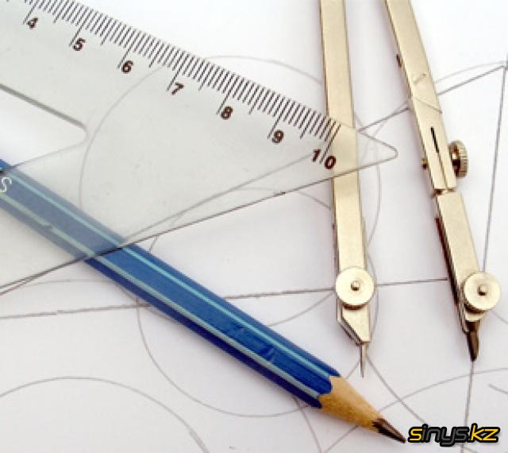
ВЗАИМНОЕ РАСПОЛОЖЕНИЕ ГРАФИКОВ ЛИНЕЙНЫХ ФУНКЦИЙ

Slide 2
Цели урока:
Выяснить зависимость расположения графиков линейных функций от значений k и b.
Научиться по внешнему виду определять взаимное расположение графиков линейных функций.
у
у=-х+1
у=х
у=-2х-3
х

Slide 3
АКТУАЛИЗАЦИЯ ЗНАНИЙ
Какую функцию называют линейной?
Что является графиком линейной функции?
Сколько нужно отметить точек на плоскости , чтобы построить прямую?
Как построить график линейной функции?
Какую функцию называют прямой пропорциональностью?
Что является графиком прямой пропорциональности?
В каких координатных четвертях расположен график функции y=k •x при k>0‚k<0?
Как называется k?
Что зависит на графике от k?
Каким может быть взаимное расположение двух прямых на плоскости?

Slide 4
ПРОВЕРКА домашнего задания
у
у
у=х+2
у=х+2
у=-х+2
у=х
у=2
х
х
0
0
у=х-3

Slide 5
Найти координаты точки пересечения графиков линейных функций
у=-4х-1 и у=2х+5
4х-1=2х+5
4х-2х=5+1
2х=6
х=3
у=2·3=6
Ответ: (3, 2)
у=-2х+3 и у=х-6
-2х+3=х-6
-2х-х=-6-3
-3х=-9
х=3
у=3-6=-3
Ответ: (3, -3)

Slide 6
k>0 угол наклона прямой к оси ОХ острый; k<0 угол наклона прямой к оси ОХ тупой; k=0 прямая параллельна оси Ох
b>0 график пересекает ось Оу выше оси Ох;
b<0 график пересекает ось Оу ниже оси Ох;
b=0 график проходит через начало координат (прямая пропорциональность)
Даны : у=к₁х+в₁ и у=к₂х+в₂
Если:
к₁≠к₂ графики пересекаются
к₁≠к₂, в₁=в₂ графики пересекаются в точке(0,в)
к₁=к₂, в₁≠в₂ графики параллельны
к₁=к₂, в₁=в₂ графики совпадают

Slide 7
Среди функций, заданных формулами у=х+0,5 (1) ; у=-0,5х+4 (2) ; у=5х-1 (3) ;
у=1+0,5х (4) ; у=2х-5 (5); у=0,5х-2 (6)
назовите те, графики которых
а)параллельны графику функции у=0,5х+4
б)пересекается с графиком функции у=2х+3
в)совпадает с графиком функции у=4-0,5х

Slide 8
Для функции у=35х-42 составить функцию, график которой:
а)параллелен ему;
б)параллелен ему и проходит через начало координат;
в)пересекается с ним;
г)пересекается с ним в точке (0,-42)

Slide 9
Задания:
1.Найти координаты точки пересечения графика у=3х+4 с осями координат;
2.График функции у=kх+5 проходит через точку М(-7,12).Найдите k.
3.График функции у=kх+b проходит через точку А(-3,2) и параллелен прямой у=-4х.Найдите к и в. Напишите получившуюся формулу.

Slide 10
Определить у функции у=kх+b знак углового коэффициента k и число b
у
у
у=кх+в
у=кх+в
х
х
0
0

Slide 11
По внешнему виду определить правильно ли построен график? Ответ прокомментировать.
у
у
у=-2х
у=-2х
у=х+2
х
х
0
0

Slide 12
По внешнему виду определить правильно ли построен график. Ответ прокомментировать.
у
у
у=3
у=6х-3
у=3
х
х
0
0
У=6х-3

Slide 13
Составить формулы для функций, изображенных графиков.
у
у
х
х
0
0

